Slide 1
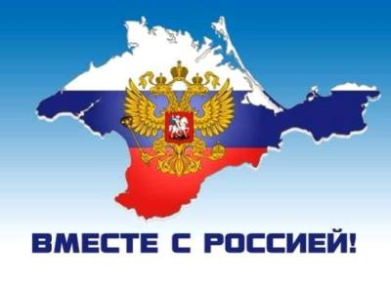
Воссоединение
Крыма с Россией

Slide 2
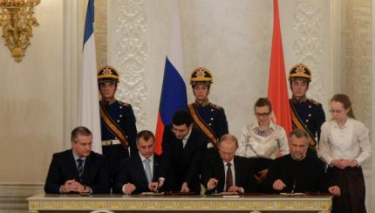
Крым – Россия!
18 марта 2014г Президент Российской Федерации В.В.Путин подписал межгосударственный договор о принятии Крыма и Севастополя в состав Российской Федерации, в соответствии с которым в составе России образуется два новых субъекта – Республика Крым и город федерального значения Севастополь. Договор вступил в силу 21 марта. Это событие имеет важное значение в новейшей российской истории.

Slide 3
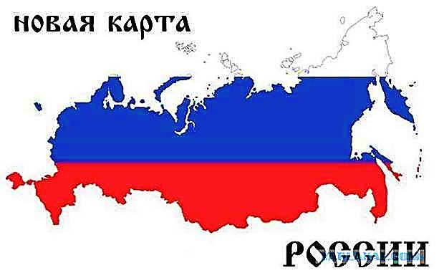

Slide 4
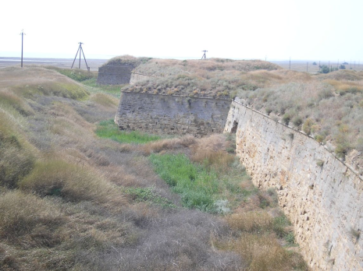
Название «Крым» происходит от тюркского – вал, стена, ров.
Перекопский или Турецкий вал отделял Крым от материка. Он был построен 2 тыс. лет назад. Его длина почти 8,5 км.

Slide 5
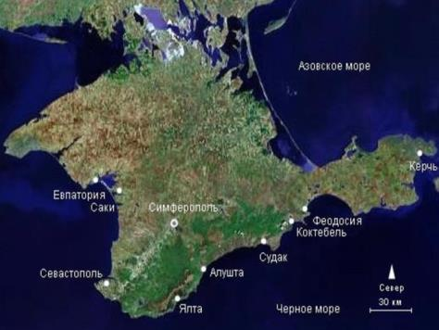
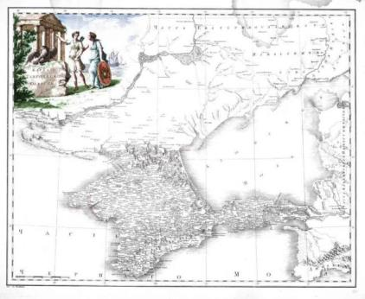
На Крымском полуострове на протяжении всей истории велась борьба за его богатые территории среди самых разных народов, населявших его.
Полуостров Крым находится на востоке Европы

Slide 6
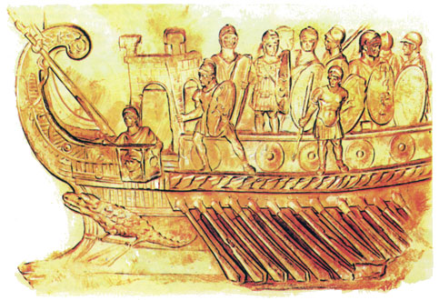
В свое время Крым был частью Римской империи, и в Севастополе (тогда называвшемся Херсонес) размещались многочисленные римские легионы и непотопляемая флотилия.

Slide 7
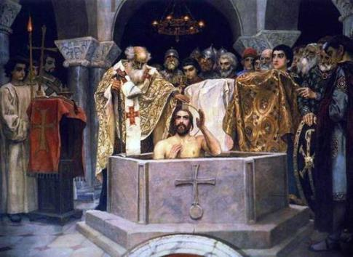
По церковным преданиям и историческим свидетельствам, крещение Великого князя Владимира Святославовича состоялось в 988 году в городе Херсонесе, или Корсуне (так его называли древние русичи, а теперь — Национальный заповедник «Херсонес Таврический» в г. Севастополе). В «Повести временных лет» преподобный Нестор Летописец упоминает про городскую соборную церковь: «посреди града, где собираются корсунцы на торг», которая, как предполагают ученые, могла быть наиболее вероятным местом судьбоносного для всей Руси события.

Slide 8
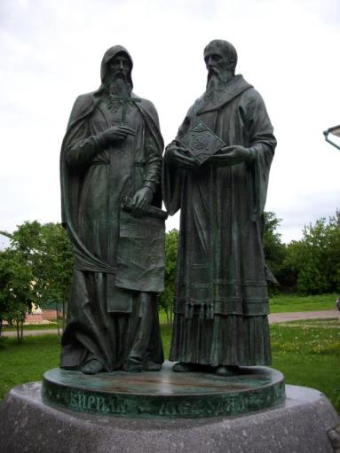
Именно в Крыму Кирилл и Мефодий работали над созданием славянской письменности.

Slide 9
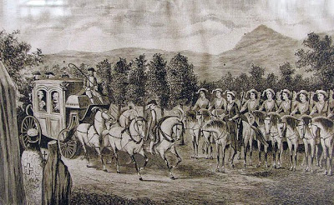
19 апреля 1783 года был издан манифест Екатерины II о присоединении Крыма к России. Манифест был подготовлен князем Потемкиным. В этом документе крымским жителям обещалось «свято и непоколебимо за себя и преемников престола нашего содержать их в равне с природными нашими подданными, охранять и защищать их лица, имущество, храмы и природную их веру...».

Slide 10
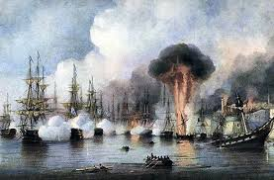
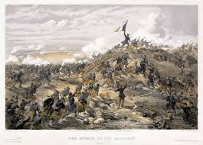
В 1854—1855 гг. в Крыму разыгрались главные события Восточной войны (1853—1856), более известной под названием Крымской. Героическая оборона Севастополя длилась 349 дней и показала всему миру величие непобежденного русского народа. Руководили обороной Севастополя начальник штаба Черноморского флота вице-адмирал В. А. Корнилов и командующий эскадрой вице-адмирал П. С. Нахимов

Slide 11
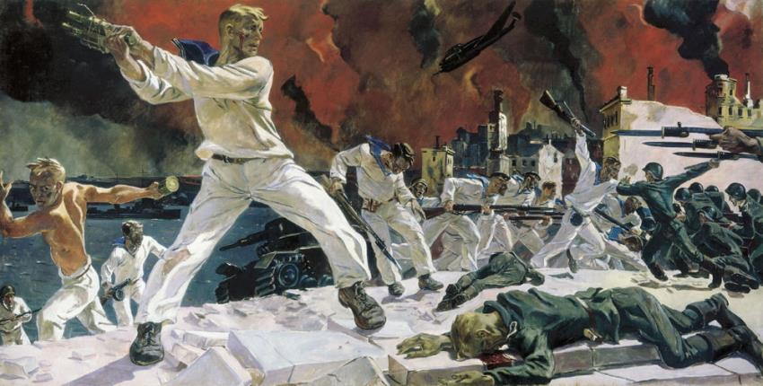
Оборона Севастополя 1941-1942г.
30 октября 1941 года началась оборона Севастополя
Оборона Севастополя продолжалась 250 дней
В борьбе за город противник потерял около 300 тысяч человек убитыми и ранеными

Slide 12
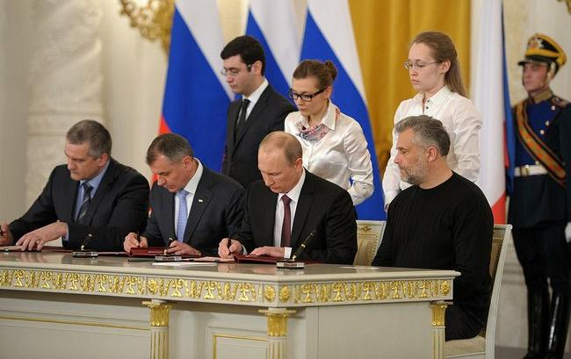
Крым – Россия!
18 марта 2014 года – день воссоединения Крыма с Россией.

Slide 13
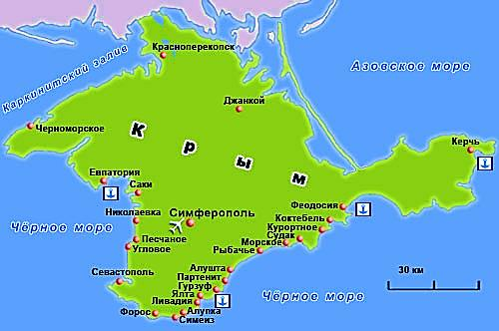
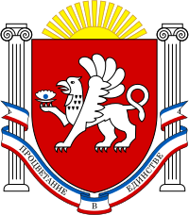
карта Крыма

Slide 14
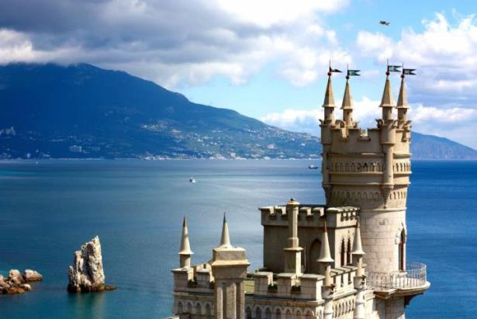
«Крым – жемчужина России»
Ласточкино гнездо

Slide 15
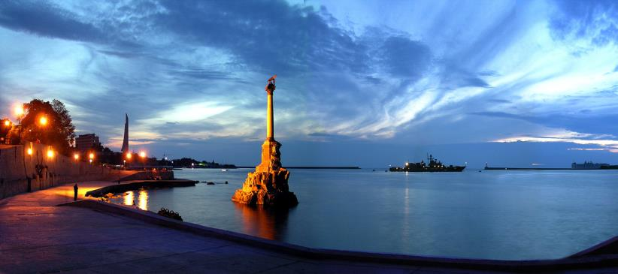
«Крым – жемчужина России»
Памятник затопленным кораблям в Севастополе.

Slide 16
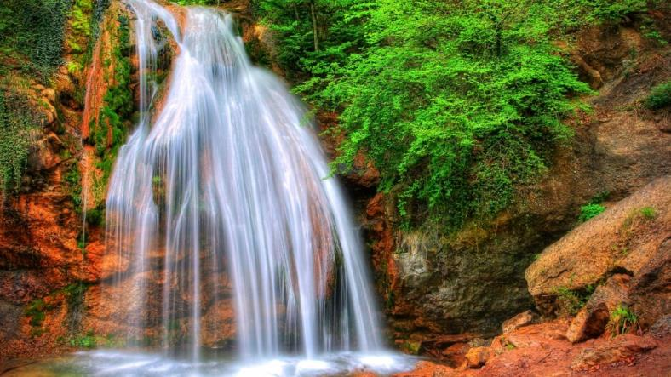
«Крым – жемчужина России»
Водопад Джур-Джур

Slide 17
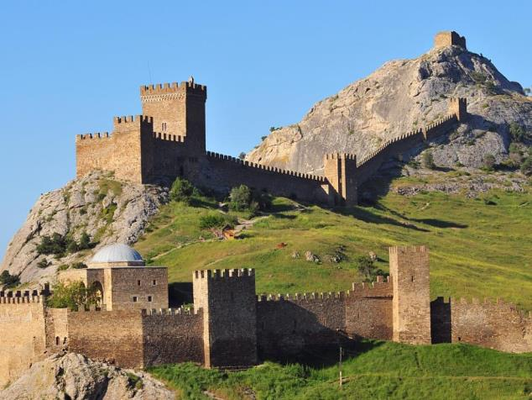
«Крым – жемчужина России»
Генуэзская крепость

Slide 18
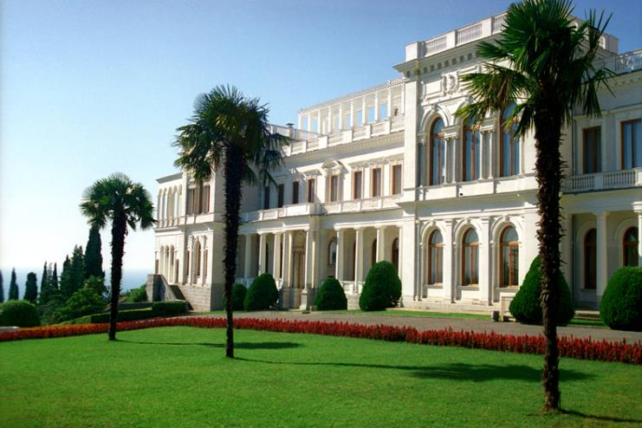
«Крым – жемчужина России»
Ливадийский дворец

Slide 19
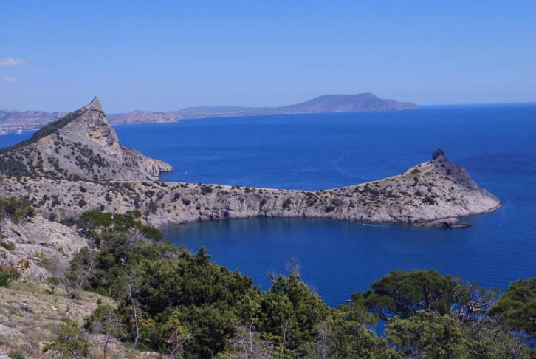
«Крым – жемчужина России»
Новый свет

Slide 20
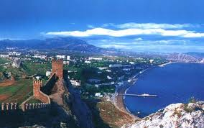
Феодосия-город-порт, город-курорт
«Крым – жемчужина России»

Slide 21
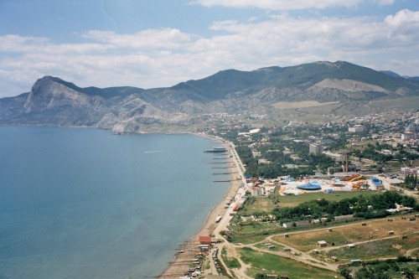
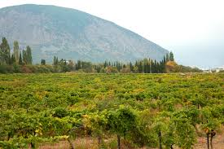
Пейзажи Судака
«Крым – жемчужина России»

Slide 22
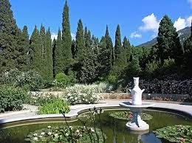
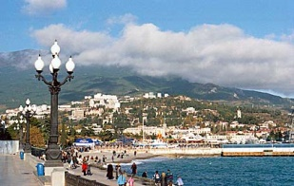
Ялта-чудо Крыма
Медведь-гора
Никитский ботанический сад

Slide 23
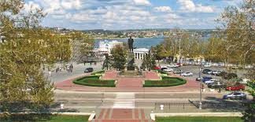
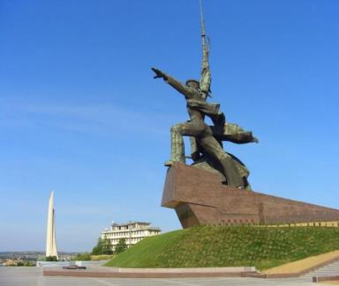
Севастополь-священный город

Slide 24
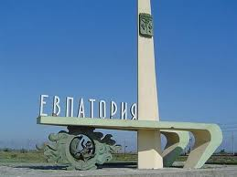
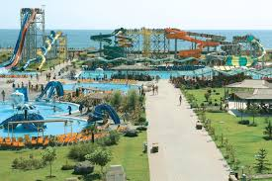
Евпатория-детская здравница

Slide 25
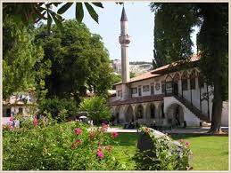
Бахчисарай - бывшая столица Крымского ханства

Slide 26
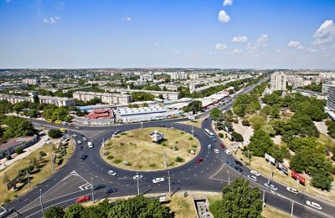
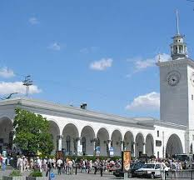
Симферополь - столица Крыма

Slide 27
